Slide 1
韓国の整形文化
ヘビンキム

Slide 2
韓国の整形文化
一つの文化 。
昔とは違う。
簡単に整形をする。

Slide 3
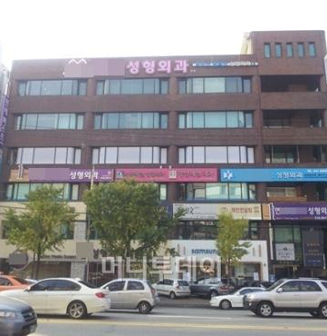
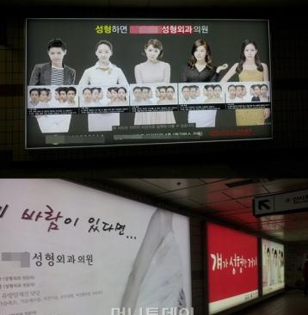
整形ブーム

Slide 4
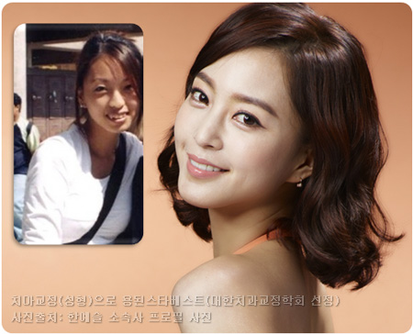
韓国の容姿至上主義

Slide 5
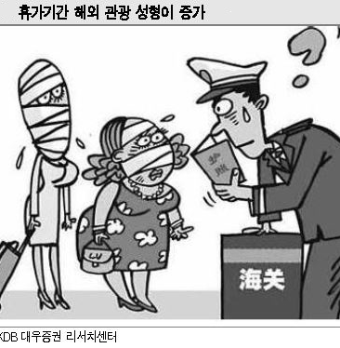
幸せになる？
顔で人を差別する。
極端な選択が容易になる。

